Slide 1
REDE MULTICAMADAS
Algoritmo de retropropagação do erro
Regularização, estabilidade e convergência
Variantes do algoritmo de retropropagação
Heurísticas para melhorar a convergência
Algoritmos de podas
Algoritmos de crescimento de redes
Exemplos

Slide 2
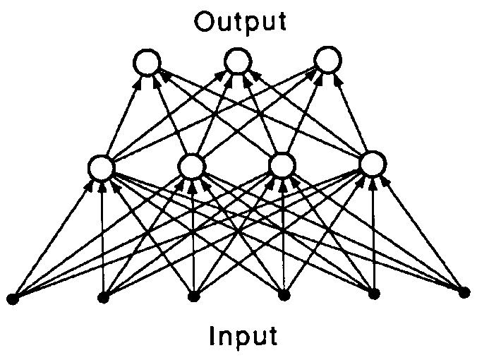
Algoritmo do gradiente descendente
A MADALINE era um rede de neurônios lineares treinada com o algoritmo do gradiente descendente (regra delta, ou LMS).
Minimiza uma função de energia baseada no erro quadrático médio, calculado sobre todos os pares de dados do treinamento.
A atualização dos pesos se dá na direção de menores erros.
Usar uma função contínua e diferenciável nos pesos como medida de desempenho.

Slide 3
Algoritmo de retropropagação do erro
Usa função de ativação não-lineares, contínuas e diferenciáveis.
As derivadas são também funções da função de ativação.
Sigmóide:
Derivada da sigmóide:
Os erros pode ser propagados para as camadas escondidas.
propagação é feita no sentido contrário – da saída para a entrada.
baseado no algoritmo do gradiente descendente.
usa a regra da cadeia para cálculo do erro propagado.
Exemplo:

Slide 4
Cálculo do gradiente
Sensibilidade:
Gradientes:
Atualizações:

Slide 5
Algoritmo do gradiente descendente
ˆ
∂
-
F
-
-
-
-
-
-
-
-
∂
m
n
1
ˆ
∂
-
F
-
-
-
-
-
-
-
ˆ
-
∂
m
F
m
s
≡
-
-
-
-
-
-
-
-
-
-
=
∂
m
n
n
2
∂
…
ˆ
∂
-
F
-
-
-
-
-
-
-
-
-
-
∂
m
n
m
S
Próximo passo: calcular as sensibilidades e retropropagá-las

Slide 6
Matriz jacobiana
m
+
1
m
+
1
m
+
∂
1
n
∂
n
∂
1
1
n
-
1
-
-
-
-
-
-
-
-
-
-
-
-
-
-
-
-
-
-
-
-
-
-
-
-
-
-
-
-
-
-
-
…
-
-
-
-
-
-
-
-
-
-
-
-
-
-
-
-
∂
m
m
m
n
∂
n
∂
1
2
n
m
S
m
+
1
m
+
1
m
+
∂
1
n
∂
n
∂
2
2
n
m
+
2
1
-
-
-
-
-
-
-
-
-
-
-
-
-
-
-
-
-
-
-
-
-
-
-
-
-
-
-
-
-
-
-
-
…
-
-
-
-
-
-
-
-
-
-
-
-
-
-
-
n
-
∂
m
m
m
-
-
-
-
-
-
-
-
-
-
-
-
-
-
-
-
-
≡
∂
n
∂
n
∂
m
1
2
n
m
n
S
∂
…
…
…
m
+
1
m
+
1
m
+
∂
1
n
∂
n
∂
n
m
+
1
m
+
1
m
+
-
S
S
S
1
-
-
-
-
-
-
-
-
-
-
-
-
-
-
-
-
-
-
-
-
-
-
-
-
-
-
-
-
-
-
-
…
-
-
-
-
-
-
-
-
-
-
-
-
-
-
-
-
∂
m
m
m
n
∂
n
∂
1
2
n
m
S

Slide 7
Retropropagação do erro
As sensibilidades (os erros) são calculados a partir da camada de saída
e retropropagados ao longo das outras camadas até a entrada.

Slide 8
Inicialização (última camada)

Slide 9
Algoritmo de retropropagação do erro
Propagação direta: entrada → saída
Retropropagação: saída → entrada
Atualização dos pesos

Slide 10
Propriedades
Pode ser usado para redes com um número arbitrário de camadas.
Quanto mais camadas maior será o erro retropropagado.
Pode aproximar qualquer função arbitrária não-linear f(.).
Teorema de STONE-WEIERSTRASS: MLP com 3 camadas (entrada, escondida, saída), desde que a camada escondida seja larga.
A rede MLP não gera a melhor aproximação de f(.).
É capaz de generalizar para exemplos não treinados:
número de neurônios escondidos,
número de exemplos treinados (qualidade).
O número de nós nas camadas de uma rede MLP é escolhido de acordo com o número de regiões convexas disjuntas :
nós na primeira camada determinam hiperplanos,
nós na segunda camada geram hipervolumes.
nós nas outras camadas determinam regras de decisão do tipo AND-OR.
A superfície F(W) é complexa e pode conter vários pontos de mínimo local.
A velocidade de convergência é lenta e depende das condições iniciais.

Slide 11
Estabilidade e Convergência: Treinamento MLP
O algoritmo Backprop realiza uma aproximação da trajetória da função de erro (custo) no espaço de parâmetros pelo método do gradiente.
Se a taxa de aprendizado for pequena, a convergência é garantida mas lenta.
Se a taxa de aprendizado for grande, a rede pode ser tornar instável (oscilatória), perde-se a convergência.
Uma rede com poucos neurônios na camada intermediária pode não aprender o conjunto completo de padrões.
Uma rede com muitos neurônios na camada intermediária, apresenta um função de custo com vários mínimos locais que podem travar o treinamento.
Em caso de sobretreinamento (overfitting), a rede perde a capacidade de generalização.
Dependendo da função de ativação e do número de neurônios na camada intermediária, a função custo pode apresentar superfícies planas (flat spots).
Esquecimento catastrófico.

Slide 12
SOLUÇÕES
Problemas 1 e 2: Variar o algoritmo para acelerar a convergência
Taxa de aprendizado decrescente
Adicionar um termo de Momentum na regra de atualização dos pesos.
Variações baseadas em 2ª. Derivada (QProp, Rprop).
Problemas 3 e 4: Modificar o algoritmo de treinamento para variar (aumentar) o número de neurônios na camada intermediária durante o aprendizado.
Cascade-correlation (Algoritmos Construtivos)
Tiling, Upstart, etc.
Problema 5: Parar prematuramente o treinamento e usar técnicas de poda.
Baseadas na Hessiana da função custo e técnicas de regularização.
Problema 6: Alterar a derivada da função de ativação.
Problema 7: reapresentar todos os padrões em ordem alternada sempre que retreinar (época) a rede.

Slide 13
Modificação da regra de atualização dos pesos
Taxa de aprendizado decrescente:
Inicia o treinamento com uma taxa grande e começa a diminuí-la sempre que o erro quadrático médio parar de diminuir.
Adicionar o termo de momentum:
Adaptação baseada na 2ª derivada – Algoritmo Quick Backpropagation
Adaptação baseada na 2ª derivada – Algoritmo Resilient Backpropagation

Slide 14
Heurísticas para melhorar o treinamento
Critérios de parada:
A norma euclideana do vetor gradiente é menor que um limiar.
A taxa absoluta de variação do erro quadrático médio por época é pequena: Erms% ϵ [0.1 1] e ΔΕrms% < 0.01 por época.
Inicialização:
nenhuma informação a priori é disponível,
Distribuição uniforme com média nula e desvio padrão tal que os pesos repouse na parte linear da função de ativação (sigmoide).
Função de ativação:
antissimétrica (f(-v(n) = -f(v(n)) leva a um treinamento mais rápido
Os valores de alvo devem escolhidos na faixa de ativação da sigmoide
y* ϵ [-sat(f(v(n) + ε sat(f(v(n) – ε]

Slide 15
Heurísticas: modos de treinamento
Sequencial (on-line, estocástico, recursivo): os exemplos são apresentados aleatoriamente em sequência.
Difícil de assegurar a convergência
São atraídos por mínimos locais.
São dependentes das condições iniciais.
São mais simples de implementar e requerem menos memória,
Permitem tratar problemas grandes e difíceis.
Em lotes: todos os exemplos são apresentados de uma só vez.
Apresentam problemas numéricos com dados redundantes.
Requerem muita capacidade de armazenamento.
A convergência é garantida
Podem escapar (não cair) dos mínimos locais
Notes:
Klare Struktur, Informationsfluss vorwaerts.
Mit nur einer verdeckten Schicht, lässt sich jede beliebige Funktion approximieren (man braucht evtl halt viele Neuronen…)
Andere Ausgabefunktionen fuehren zu anderen Netztypen, dazu spaeter mehr.
Uebergang zur Stufenfunktion fuer β→∞

Slide 16
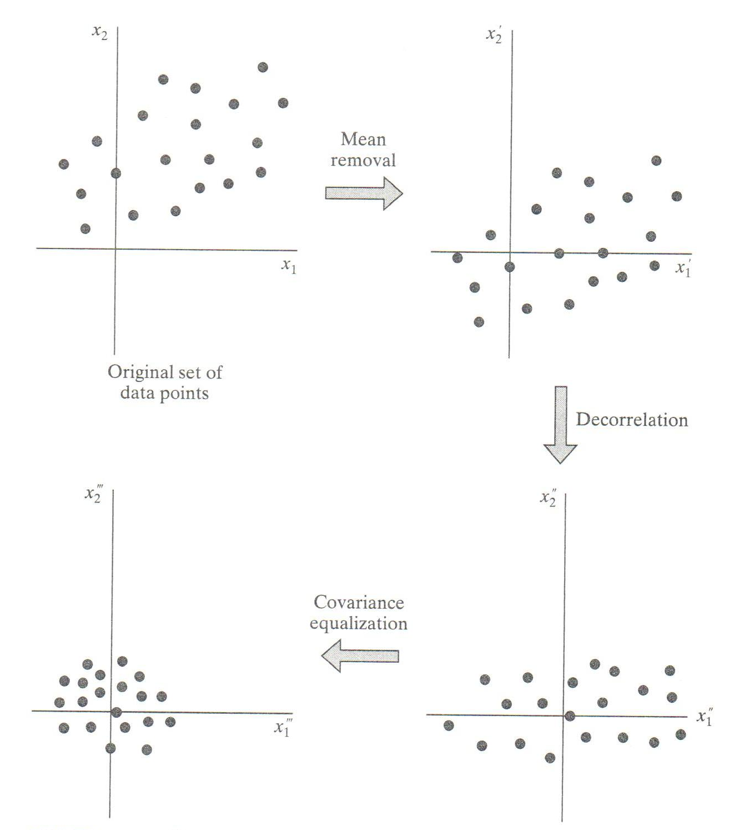
Normalização dos dados de treinamento

Slide 17
Heurísticas para melhorar a convergência
Maximizar o conteúdo de informação dos dados de treinamento:
Exemplos que resultem em grandes erros de treinamento.
Exemplos que são radicalmente diferentes entre si.
A distribuição de exemplos em uma época pode afetar o treinamento.
A presença de aberrações (outliers) ou exemplos errados (incompletos) comprometem a habilidade de generalização.
Taxas de aprendizado:
Todos os neurônios devem ter a mesma taxa de aprendizado,
A camada de saída deve ter taxa menor porque os valores de gradiente são maiores e nas camadas escondidas esta taxa pode ser maior.
Matriz de informação de Fisher.
Conhecimento a priori:
Usar informações conhecidas da função a ser mapeada no treinamento

Slide 18
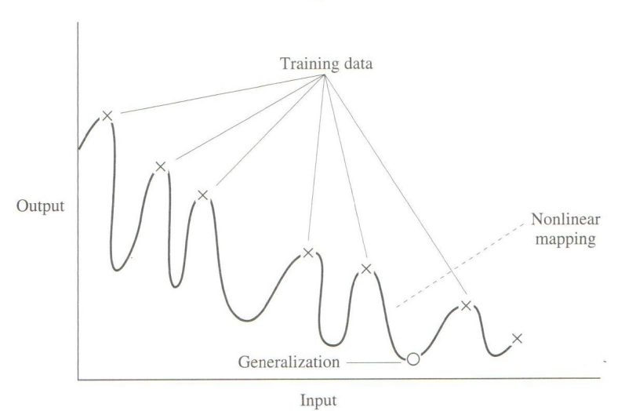
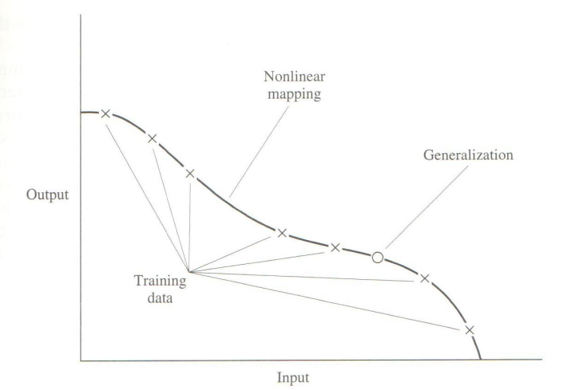
GENERALIZAÇÃO
O aprendizado é um processo de recobrimento de curva (curve fitting).
A generalização é a capacidade de produzir respostas corretas para dados não treinados.
O tamanho do conjunto de treinamento e sua representatividade.
A arquitetura da rede neural (teorema da aproximação universal)
A complexidade real (física) do problema a ser modelado.
A arquitetura da rede é fixa e escolhe-se o tamanho do conjunto de dados.
O conjunto de dados é fixo e se determina a melhor arquitetura da rede.

Slide 19
Generalização (continuação)
O tamanho do conjunto de treinamento deve satisfazer a condição:
Teorema da aproximação universal estabelece que uma MLP com uma única camada escondida é capaz de calcular uma aproximação ε-uniforme para um dado mapeamento ℜ^{m} → ℜ^{n} sobre um conjunto de dados treinamento.
Problema da Maldição da dimensionalidade: número de neurônios necessários na camada escondida cresce com a quantidade de dados de treinamento.
Interpretação geométrica: o aprendizado de uma função complexa f(x)com boa generalização requer uma amostragem densa do espaço de entrada:
Densidade amostral é proporcional a N^{1/m}

Slide 20
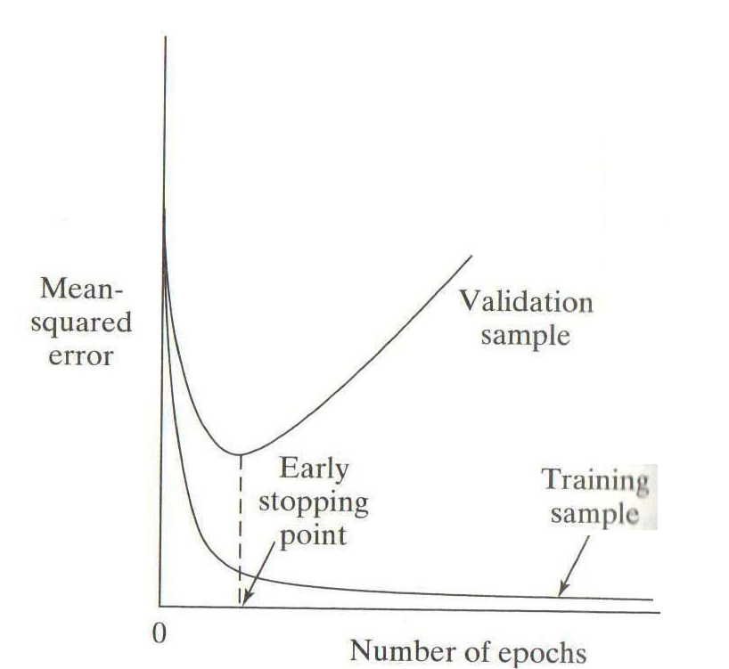
Parada prematura de treinamento
Baseada no teste de validação cruzada.
Utiliza dois conjuntos de dados durante o treinamento:
Conjunto de dados de treinamento
Conjunto de dados de validação
O treinamento é parado periodicamente e aplica-se o conjunto de validação para cálculo do erro.
O treinamento é parado no ponto em que a curva de validação começa a divergir
Exemplo: Para W= 100, r_{val} = 0,07, logo 93%
dos dados são para treinamento e 7% para validação.

Slide 21
Técnicas de poda baseada em regularização
O algoritmo Backprop minimiza sem restrição a função custo:
Regularização minimiza a mesma função acrescentando uma restrição relativa a complexidade do modelo (rede):
F_{reg} (energia) = F(energia) + λ.F_{rest}(w)
Decaimento de pesos:
Eliminação de pesos:

Slide 22
Técnicas de poda baseada em regularização
Aproximação suave:
Onde w_{oj} são os pesos da camada de saída, w_{j} são os pesos da camada escondida e k é ordem de diferenciação da saída da rede em relação a x.
Geral:
Onde Y(x,w) é a saída da rede e μ(x) é uma ponderação que determina a região do espaço de saída que deve ser suavizada.

Slide 23
Técnicas de poda baseada na Hessiana
A poda baseada na Hessiana usa a informação d segunda derivada da função custo para controlar o compromisso entre a complexidade da rede e o desempenho do treinamento.
Os autovalores da hessiana influenciam a dinâmica do algoritmo de retropropagação.
A inversa da Hessiana contém informações sobre os valores insignificantes de peso, que podem ser usado na poda.
O método de Levenberg-Marquadt é uma variação do Backprop baseado numa aproximação da Hessiana e é considerado atualmente a implementação mais rápida do algoritmo de retropropagação do erro.

